Slide 1

Bezpieczeństwo użytkowania urządzeń elektrycznych
STOPNIE OCHRONY IP I IK URZĄDZEŃ I OSPRZĘTU ELEKTRYCZNEGO
Projekt finansowany w ramach programu Ministra Nauki i Szkolnictwa Wyższego pod nazwą „Regionalna Inicjatywa Doskonałości” w latach 2019-2022 nr projektu 020/RID/2018/19, kwota finansowania 12 000 000 PLN
Marek KURKOWSKI
POLITECHNIKA CZĘSTOCHOWSKA
WYDZIAŁ ELEKTRYCZNY
Częstochowa 2020
1

Slide 2
Stopnie ochrony
Norma PN-EN 50102 - Stopnie ochrony przed zewnętrznymi uderzeniami mechanicznymi zapewnianej przez obudowy urządzeń elektrycznych (Kod IK)
Norma PN-EN 60529 - Stopnie ochrony zapewnianej przez obudowy (Kod IP)

Slide 3
Norma PN-EN 50102 - Stopnie ochrony przed zewnętrznymi uderzeniami mechanicznymi zapewnianej przez obudowy urządzeń elektrycznych (Kod IK)
Normę stosuje się w odniesieniu do klasyfikacji stopni ochrony, zapewnianej przez obudowy przed zewnętrznymi uderzeniami mechanicznymi, urządzeń o napięciu znamionowym nie przekraczającym 72,5kV.
Warunki atmosferyczne podczas prób:
  Zakres temperatury 15°C do 35°C
  Ciśnienie atmosferyczne 86kPa do 106kPa

Slide 4
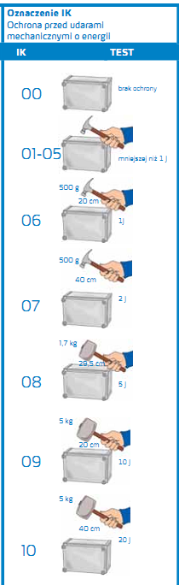
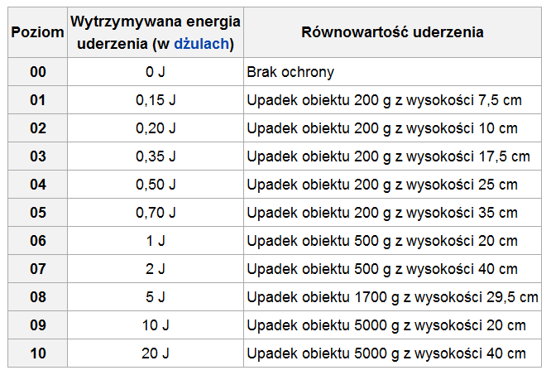
Stopnie ochrony IK
IK – dwucyfrowy znak (opcjonalny) określa stopień ochrony przed uderzeniem– wytrzymywaną energię uderzenia

Slide 5
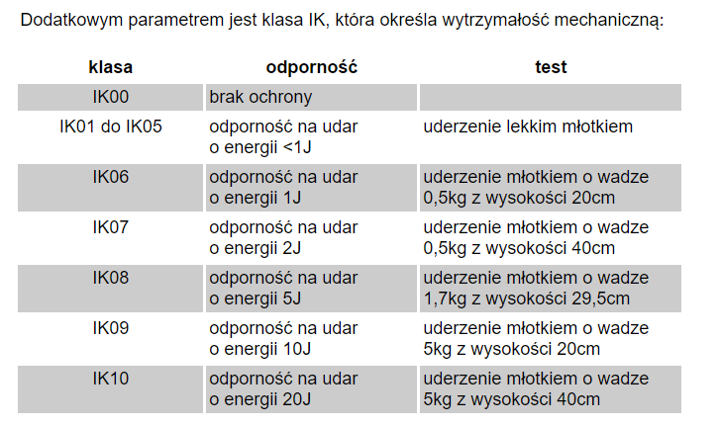
Stopnie ochrony IK

Slide 6
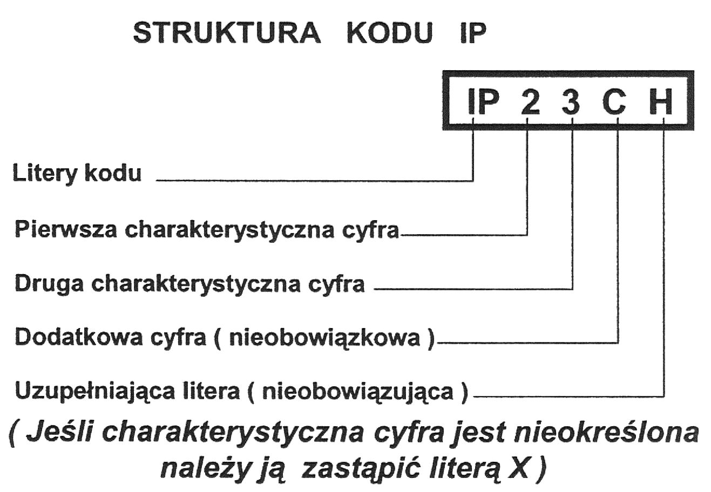
Stopnie ochrony IP

Slide 7









Stopnie ochrony IP
IP – stopień ochrony aparatu lub urządzenia elektrycznego przed penetracją czynników zewnętrznych. Oznaczenie stopień IP składa się z liter IP i dwóch do czterech znaków, z których
pierwszy oznacza odporność na penetrację ciał stałych,
a drugi na penetrację wody.

Slide 8
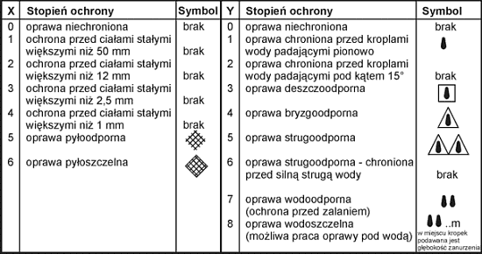
Stopnie ochrony IP

Slide 9
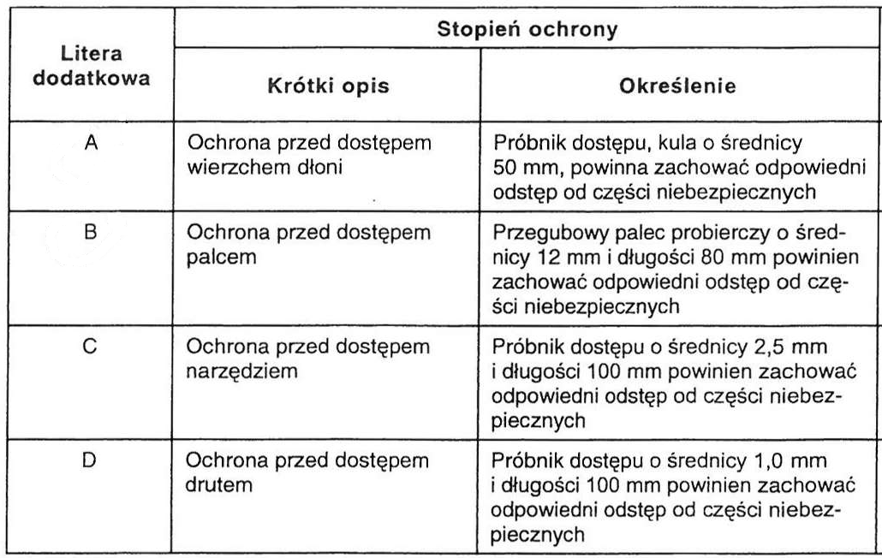
Litery dodatkowe
Stopnie ochrony IP

Slide 10
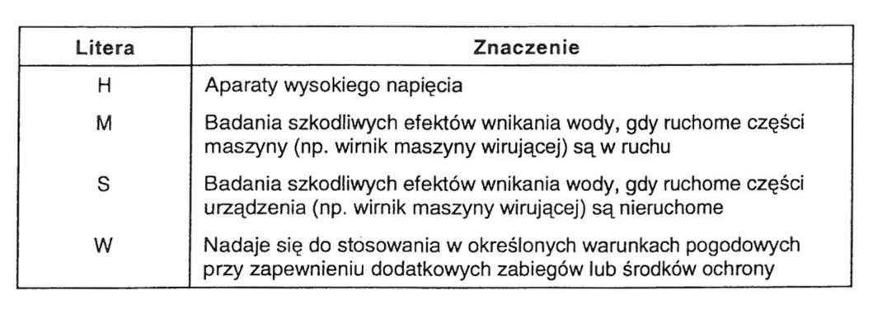
Litery dodatkowe
Stopnie ochrony IP

Slide 11
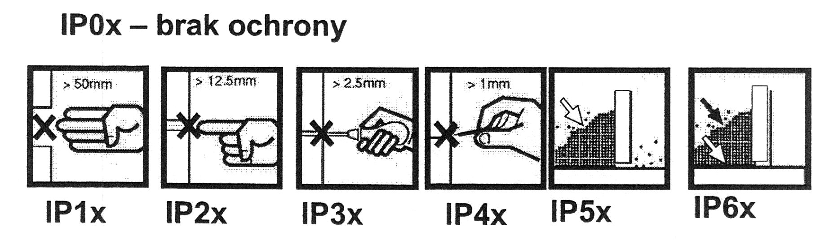
Stopnie ochrony IP

Slide 12
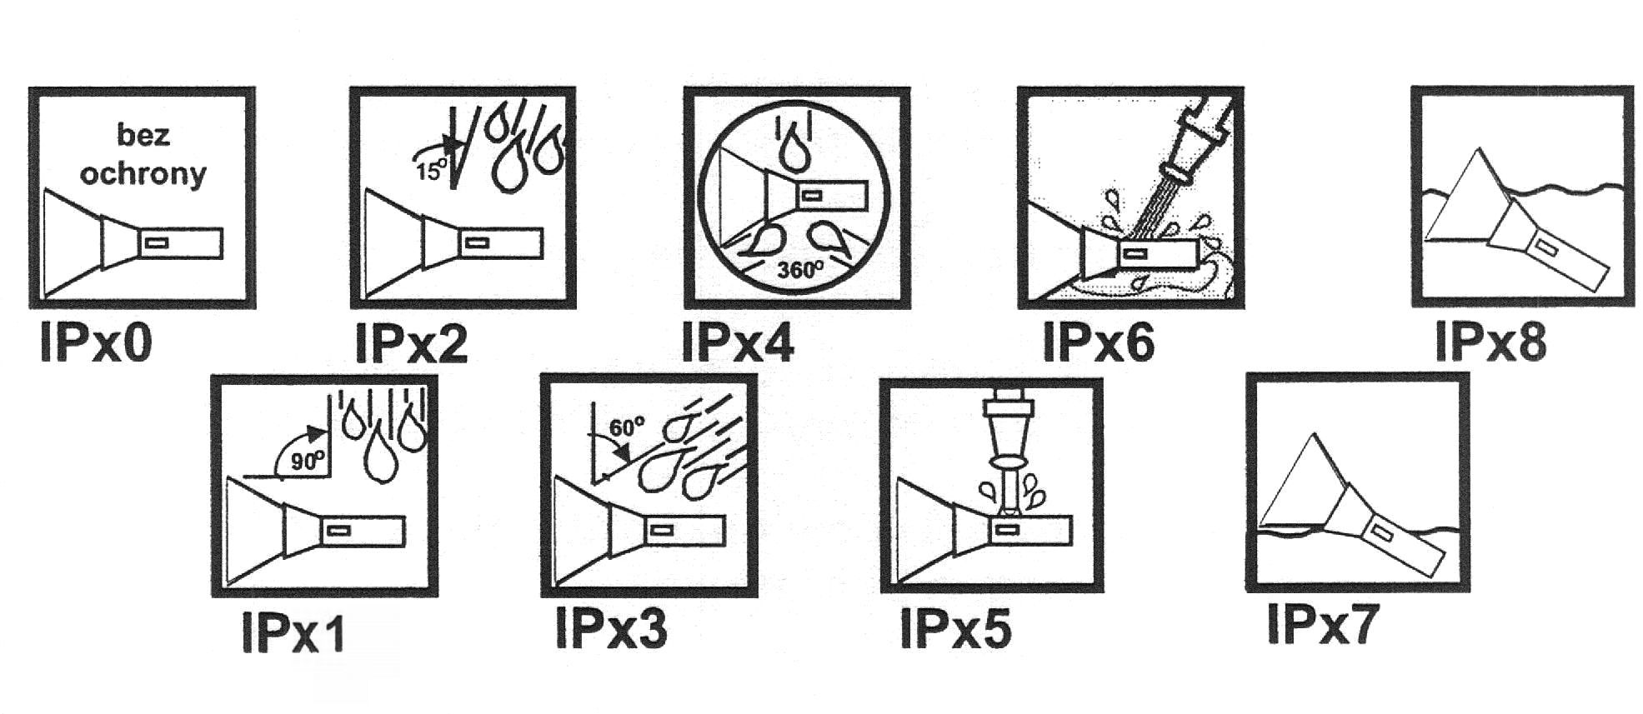
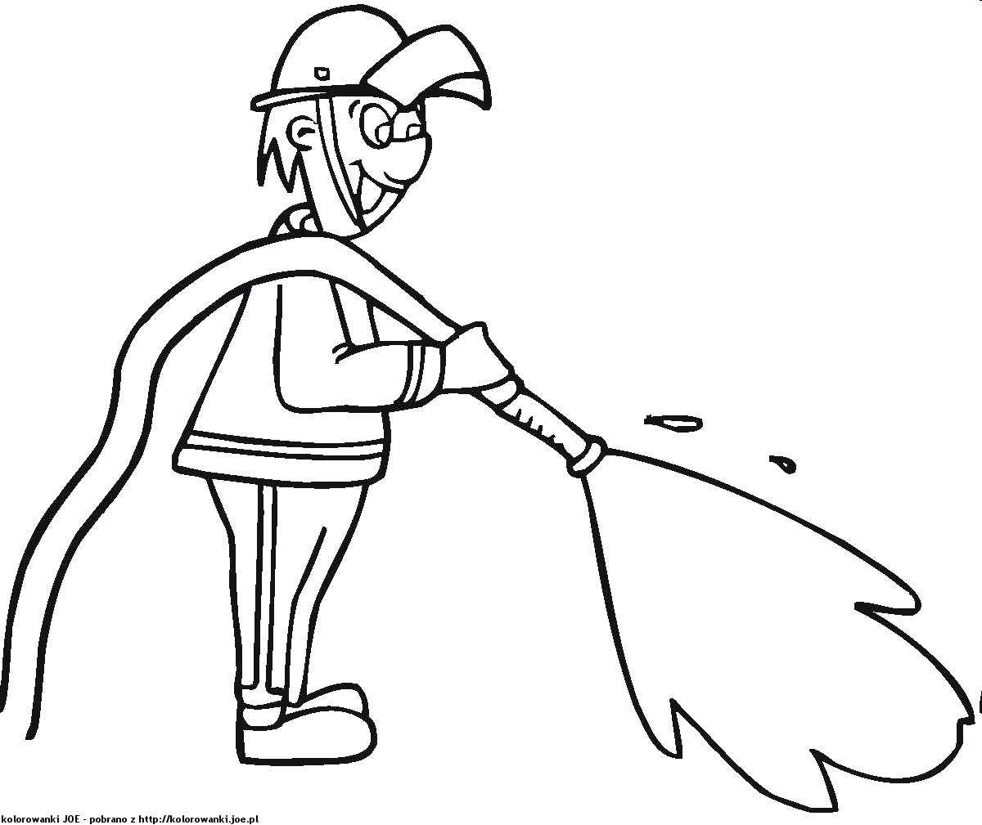
Stopnie ochrony IP

Slide 13
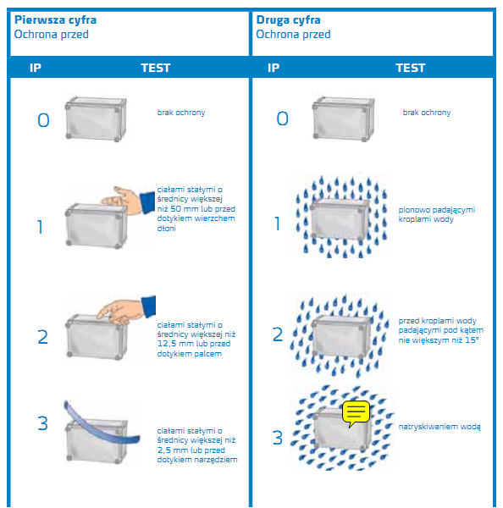
Stopnie ochrony IP

Slide 14
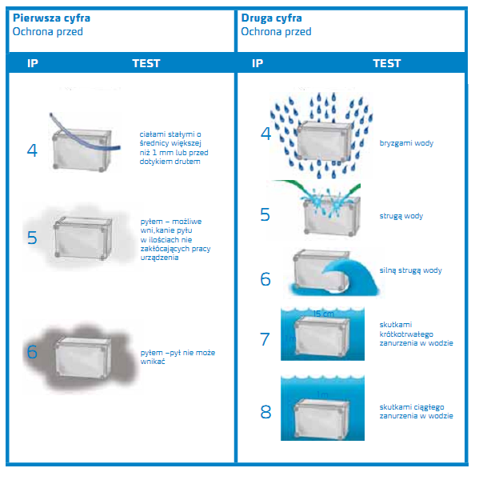
Stopnie ochrony IP

Slide 15
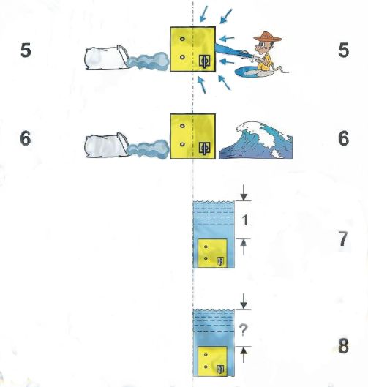
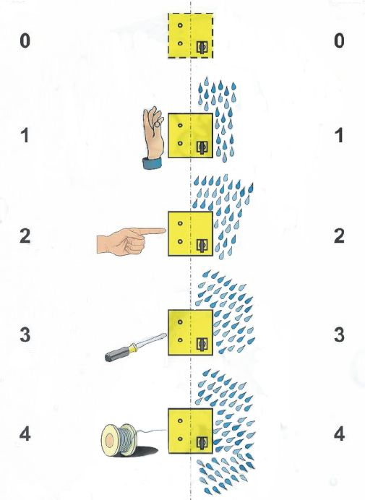
Stopnie ochrony IP

Slide 16
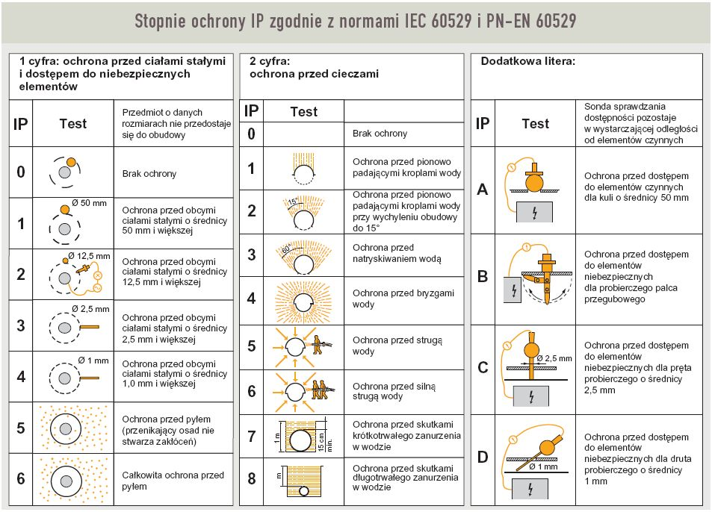
Stopnie ochrony IP

Slide 17
przykład:
IP 44 - zabezpieczenie przed dostaniem się obcych ciał stałych o średnicy powyżej 1mm, przed dostępem do części niebezpiecznych drutem oraz przed wnikaniem cieczy rozbryzgiwanej
IP 54 - pierwsza cyfra charakterystyczna: 5 - ochrona przed dostępem osób do niebezpiecznych części za pomocą drutu, druga cyfra charakterystyczna: 4 - ochrona przed rozbryzgami wody. Jest to pełne zabezpieczenie przed dotknięciem i ochrona przeciwko gromadzeniu się niebezpiecznych pyłów.
IP 65 - liczba 6 z pierwszego indeksu (ochrona przeciwko penetracji ciał obcych), liczba 5 z drugiego indeksu (Ochrona przeciwko penetracji wody).
Stopnie ochrony IP

Slide 18
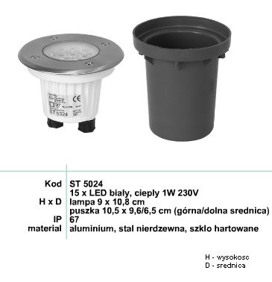
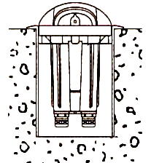
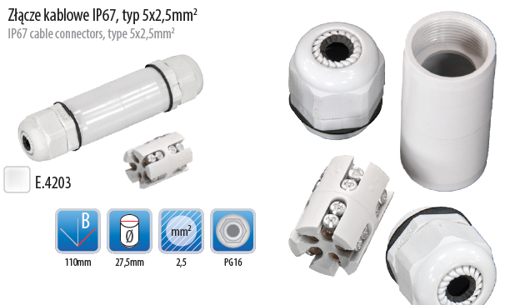
Stopnie ochrony IP

Slide 19
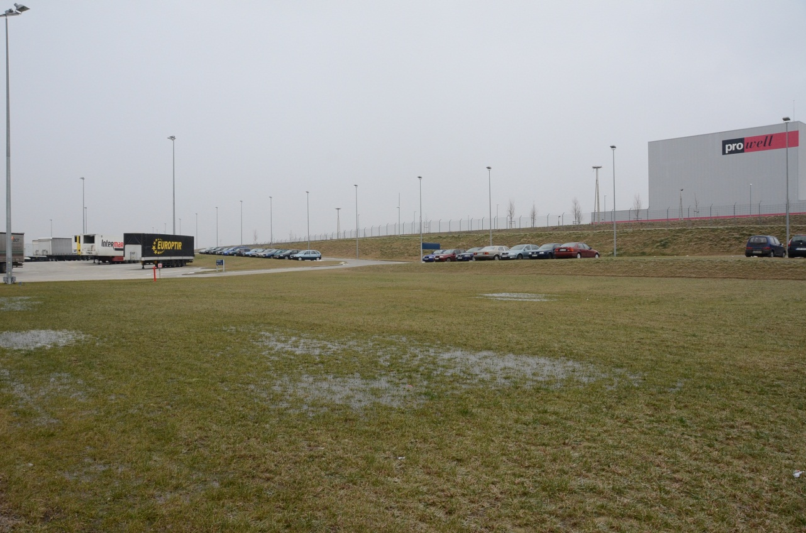
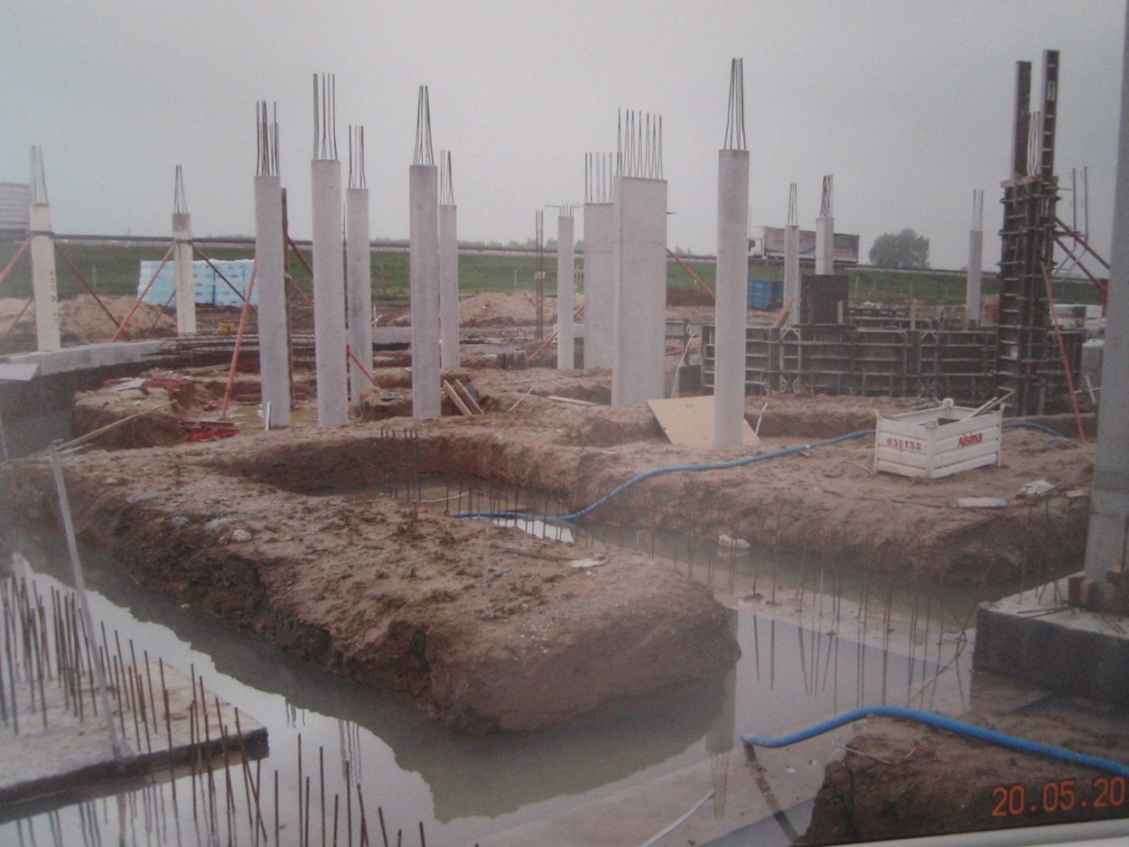
Stopnie ochrony IP

Slide 20
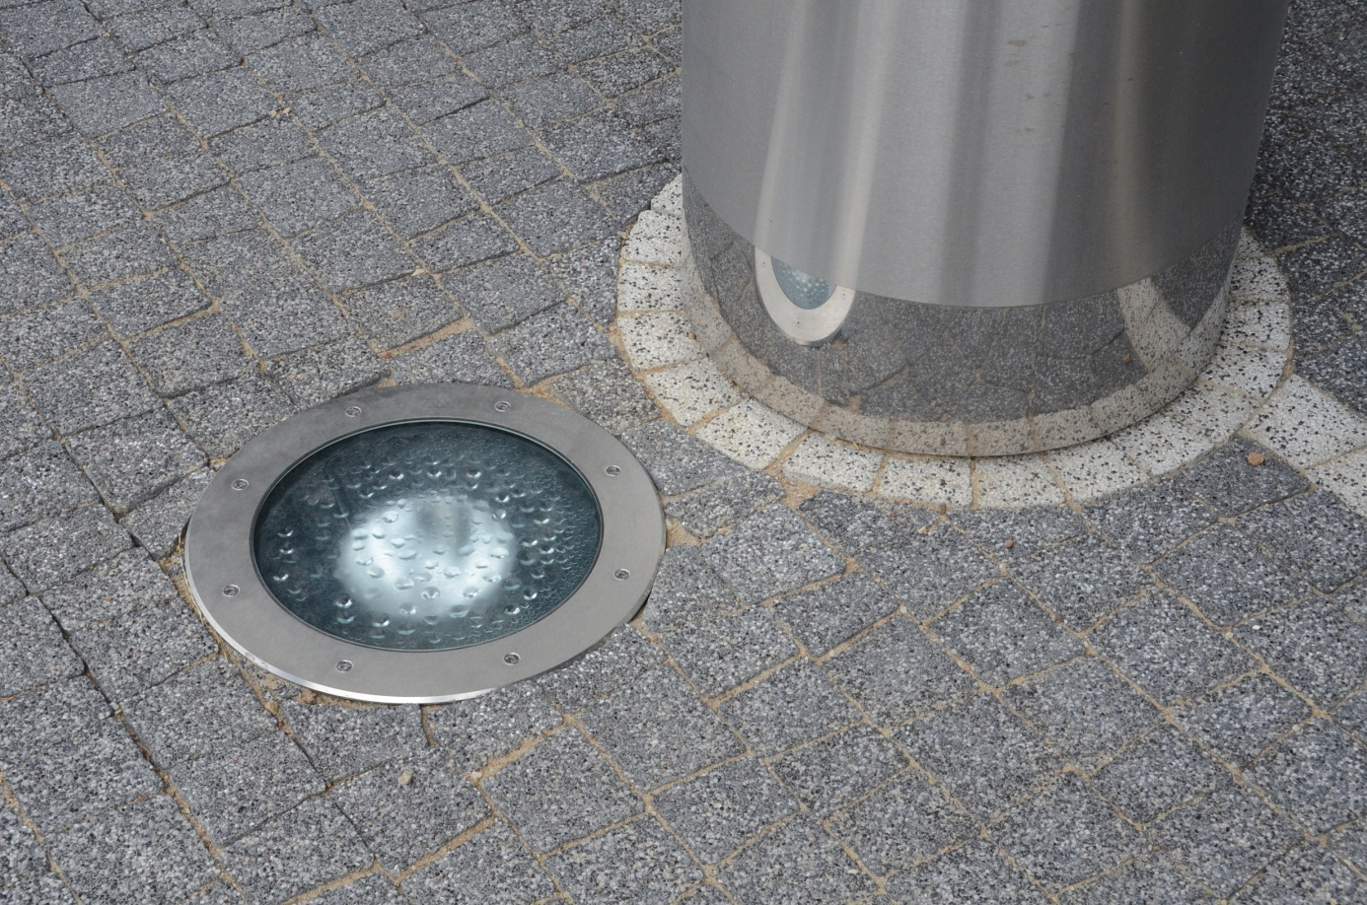
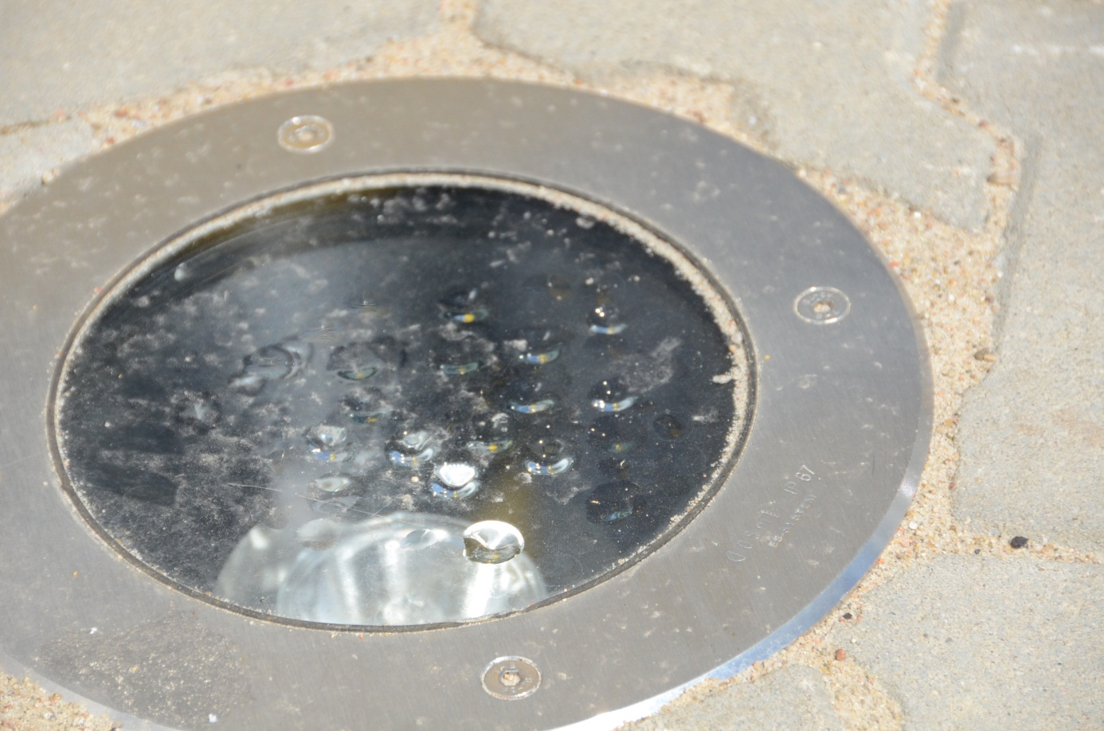
Stopnie ochrony IP

Slide 21
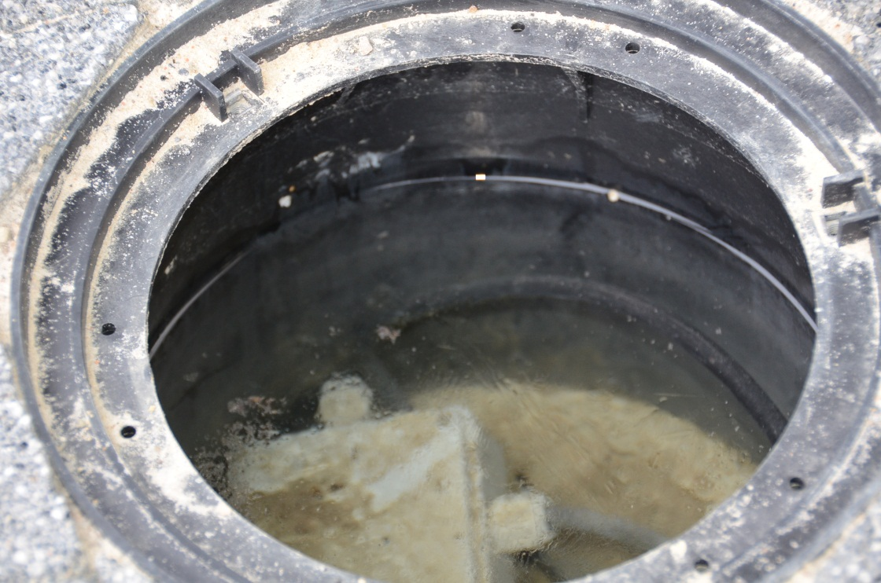
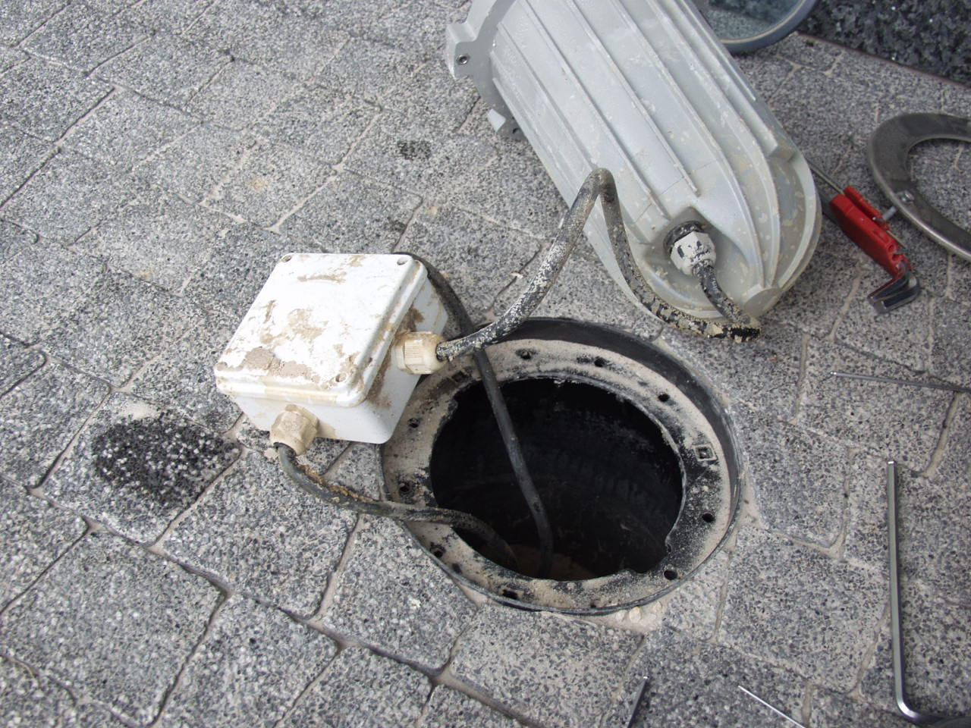
Stopnie ochrony IP

Slide 22
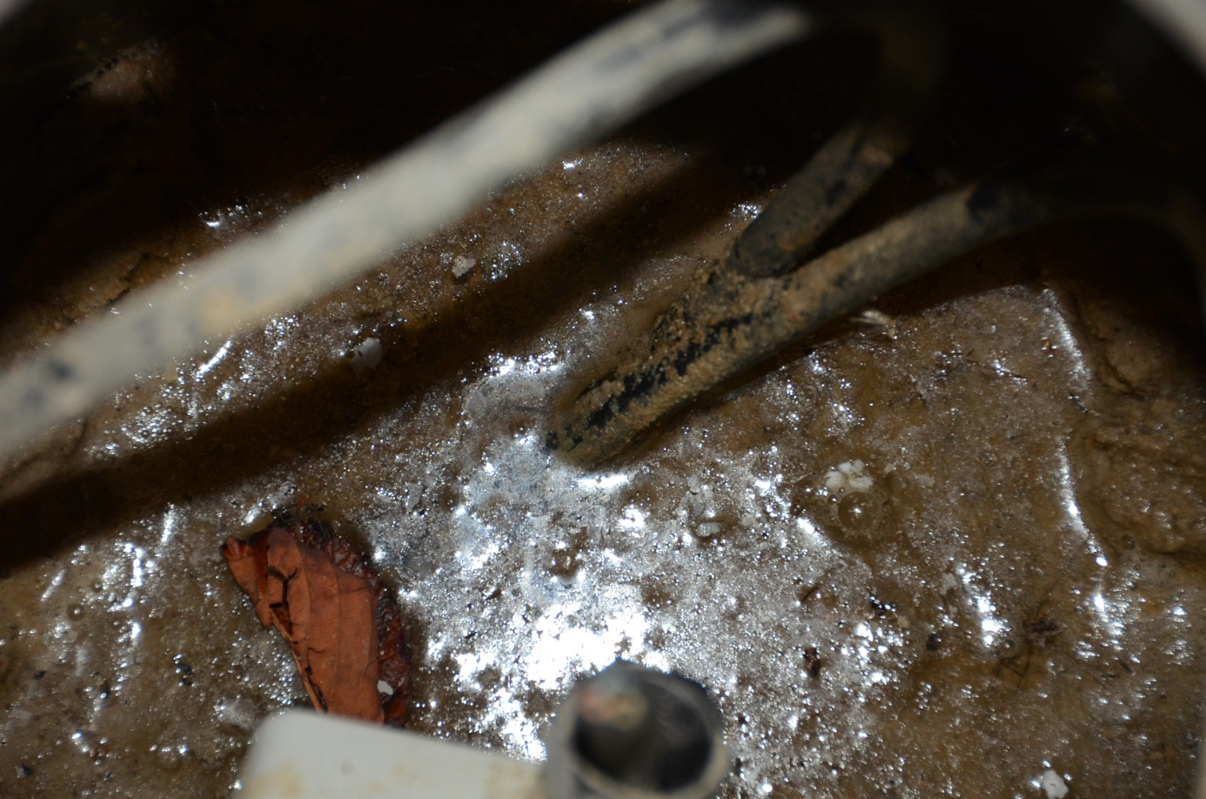
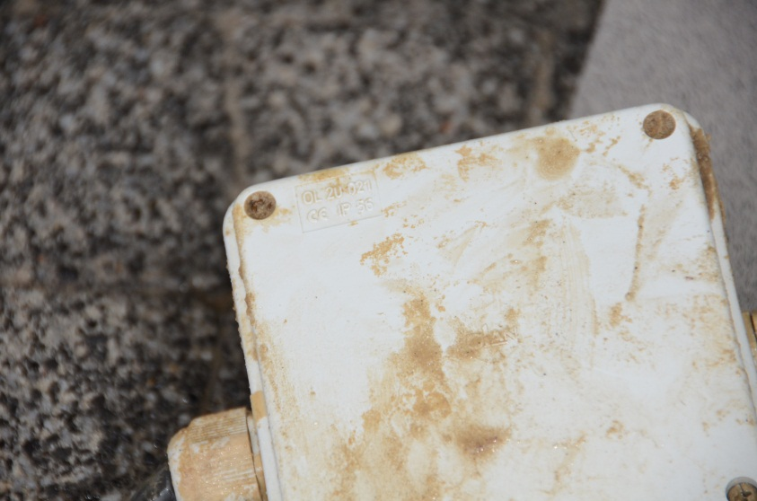
puszka IP 56

Slide 23
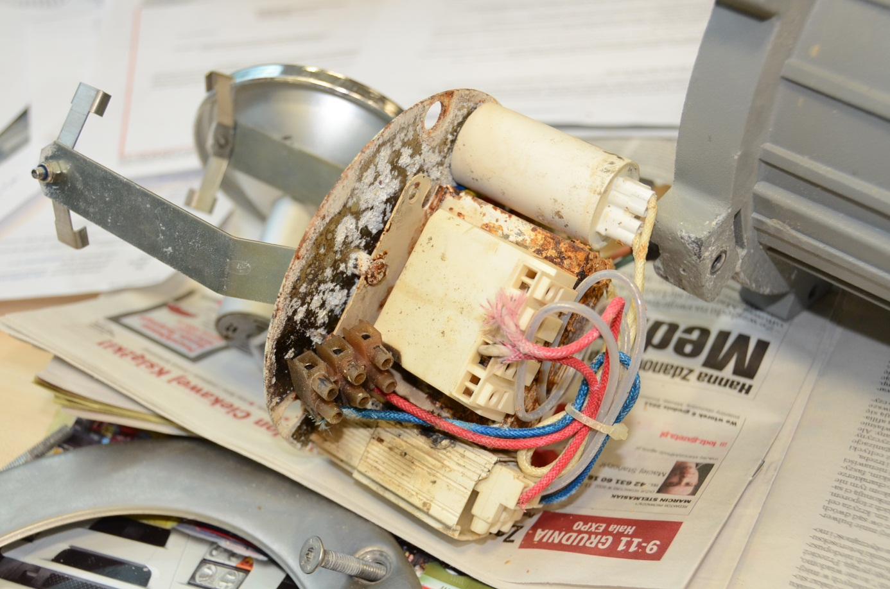
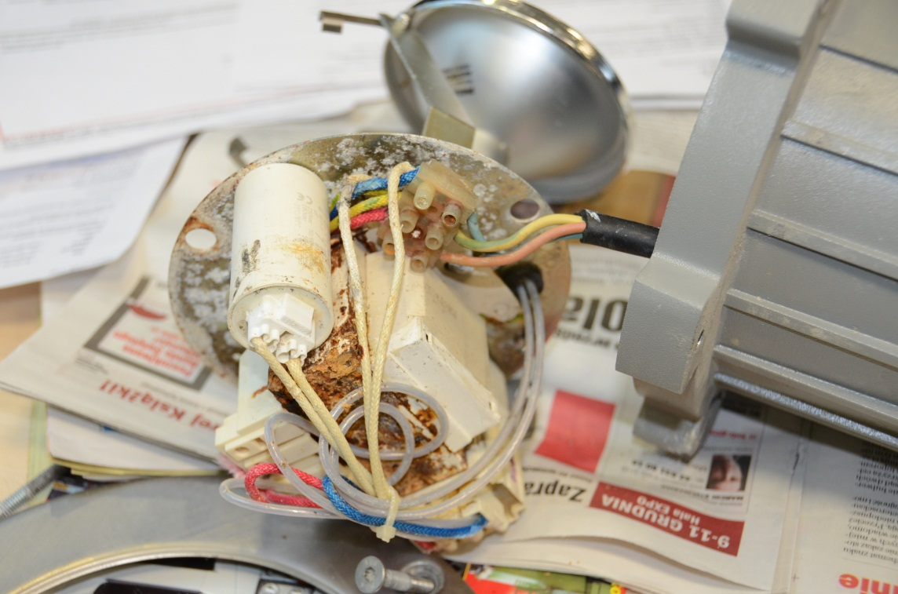
Stopnie ochrony IP

Slide 24
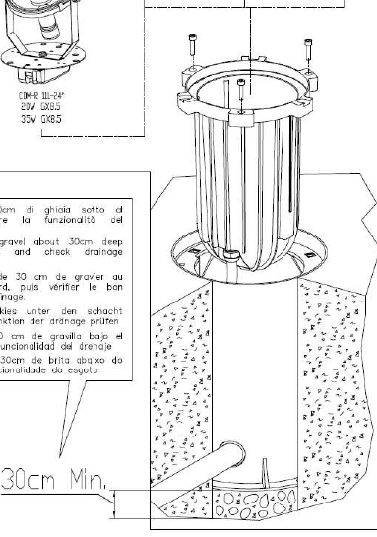
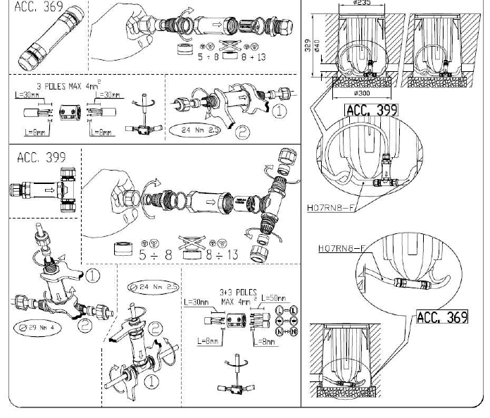
Stopnie ochrony IP

Slide 25
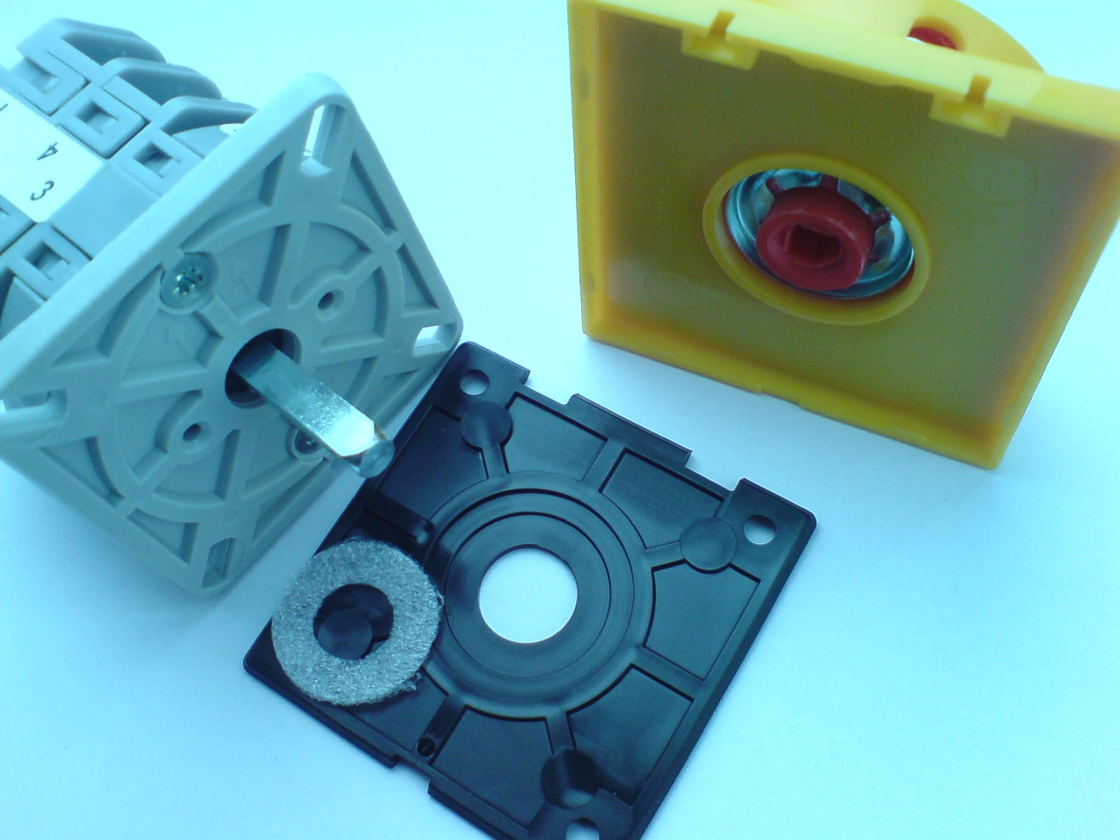
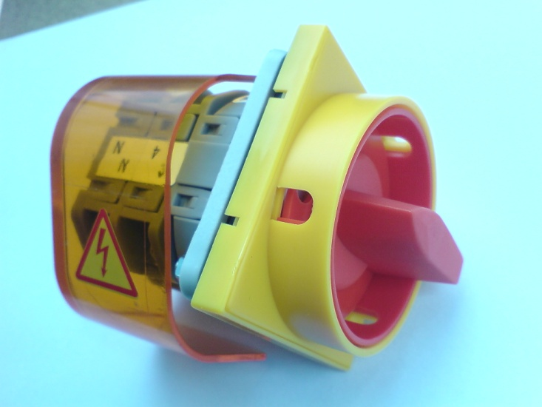
Przykład rozwiązania uszczelnienia w rozłączniku przeznaczonym do montażu w pulpicie (widok ogólny urządzenia i szczegół budowy )
Widoczna uszczelka ośki, umieszczana pomiędzy płaszczyzną pulpitu a płytką montażową szyldziku z pokrętłem
(korpus montuje się pod pulpitem)
Ochrona przeciwporażeniowa
Stopień ochrony wyrażony kodem IP

Slide 26
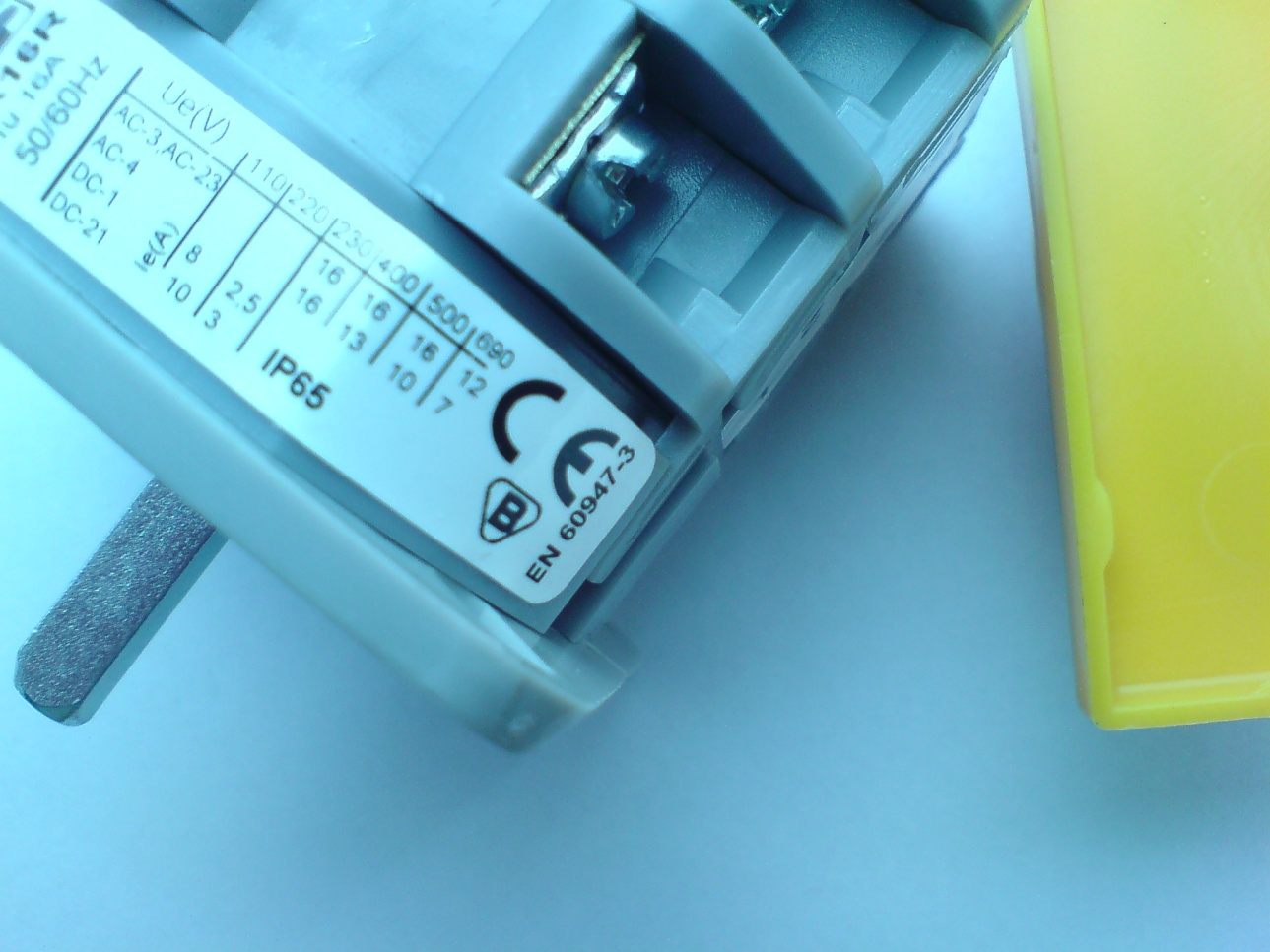
Przykład rozwiązania uszczelnienia w rozłączniku przeznaczonym do montażu w pulpicie (widok ogólny urządzenia i zbliżenie)
Widoczna tabliczka znamionowa zawierająca m.in. numer normy i podająca stopień ochrony (IP65 dla pokrętła względem pulpitu – jako płaszczyzny montażu)
Ochrona przeciwporażeniowa
Stopień ochrony wyrażony kodem IP

Slide 27
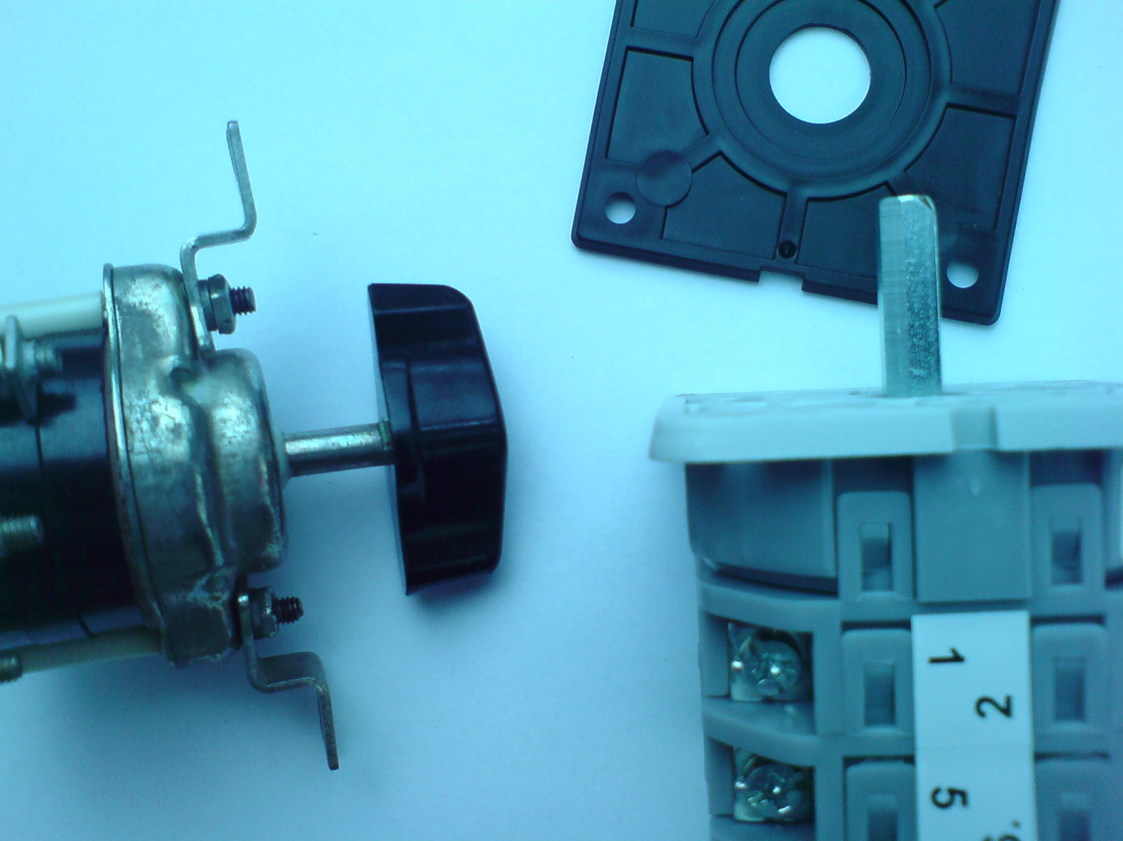
Przykłady rozwiązań w rozłącznikach przeznaczonych do montażu w pulpicie
Rozłącznik bez uszczelnienia ośki i pokazany wcześniej rozłącznik z uszczelnieniem
Ochrona przeciwporażeniowa
Stopień ochrony wyrażony kodem IP

Slide 28
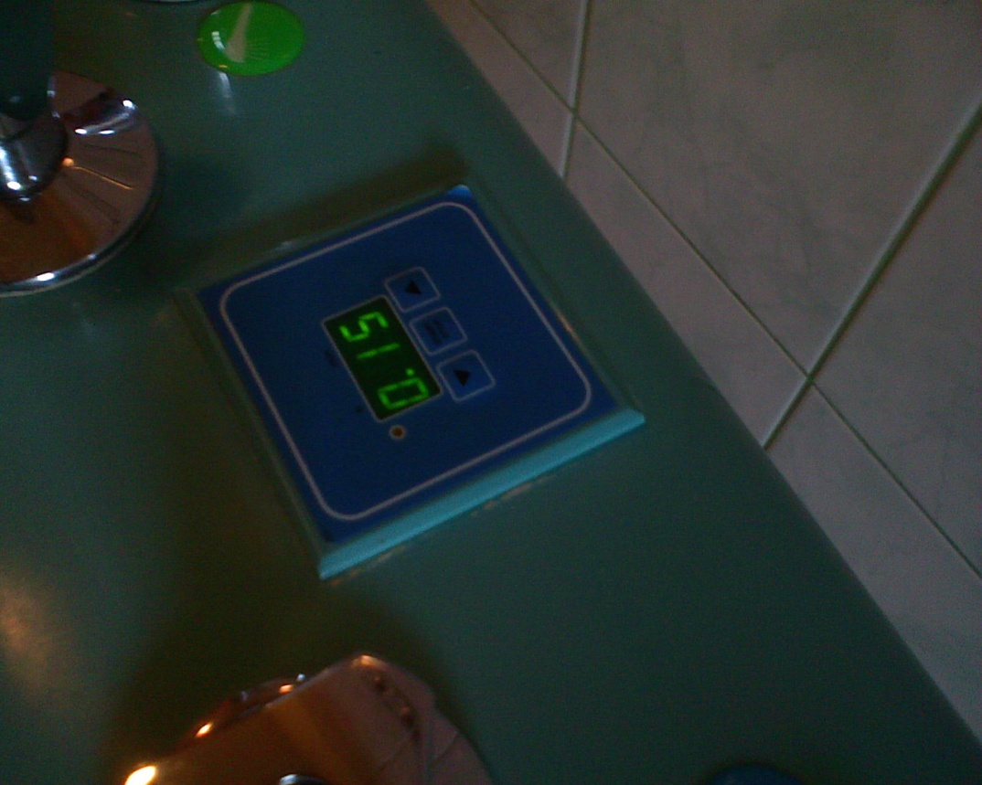
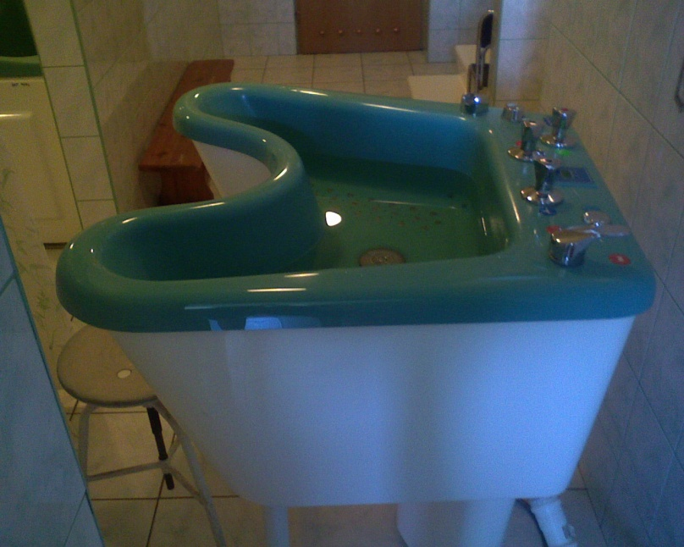
Przykład rozwiązania uszczelnienia sterownika w wirówce do balneoterapii - widok ogólny urządzenia i szczegół (sterownik)

Slide 29
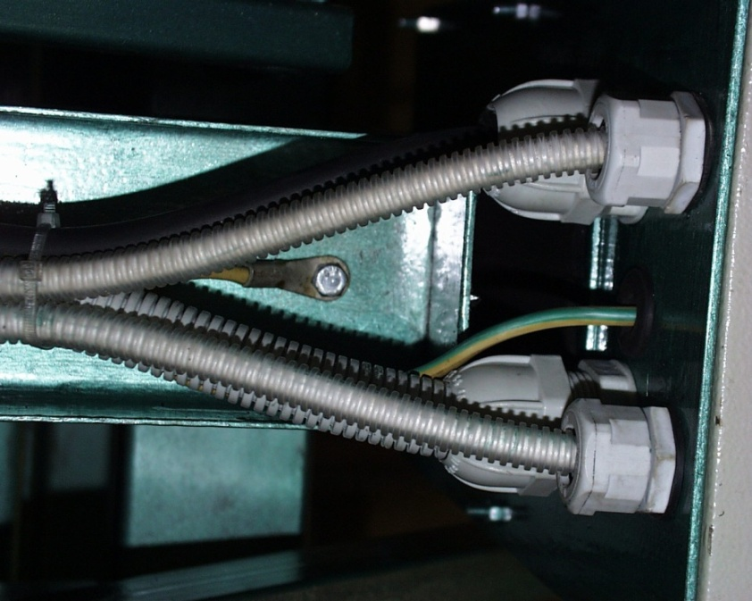
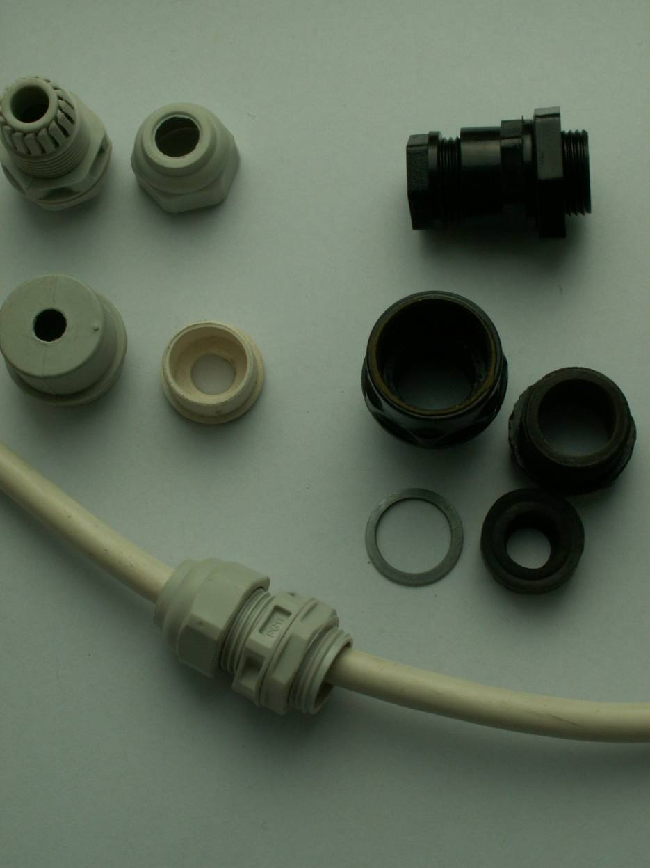
Przykład rozwiązań:
- uszczelnienia w obudowie w maszynie,
- różne rodzaje budowy uszczelnień przewodów wyprowadzanych z obudowy (widok i wnętrze).

Slide 30
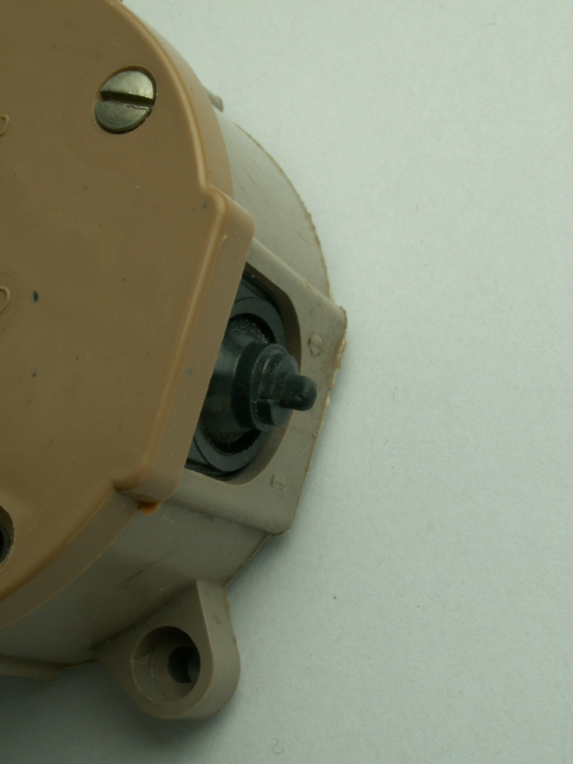
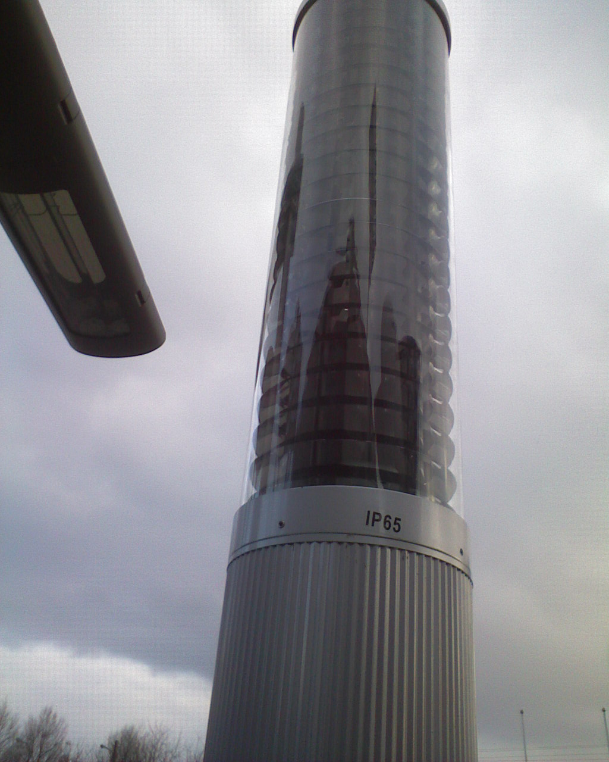
Przykład uszczelnienia w obudowie (odgałęźnik instalacyjny).
Przykład oprawy oświetlenia zewnętrznego (widoczny podany stopień ochrony IP65).

Slide 31
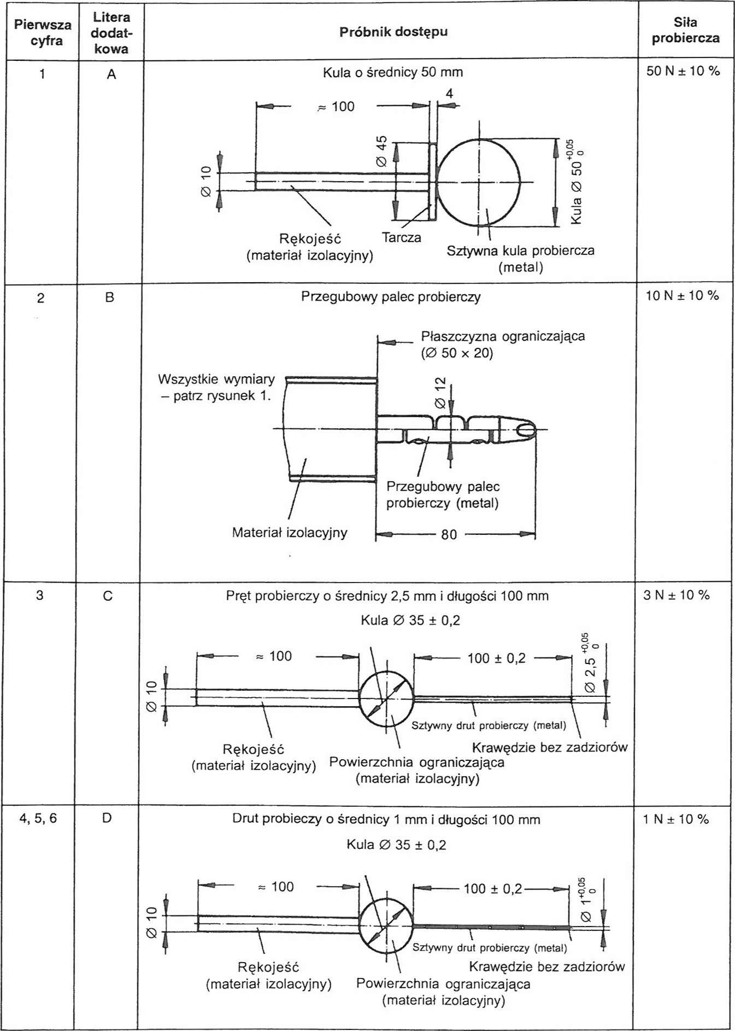
Próbniki dostępu do badań ochrony przed dostępem do części niebezpiecznych

Slide 32
Próbniki dostępu do badań ochrony przed dostępem do części niebezpiecznych

Slide 33
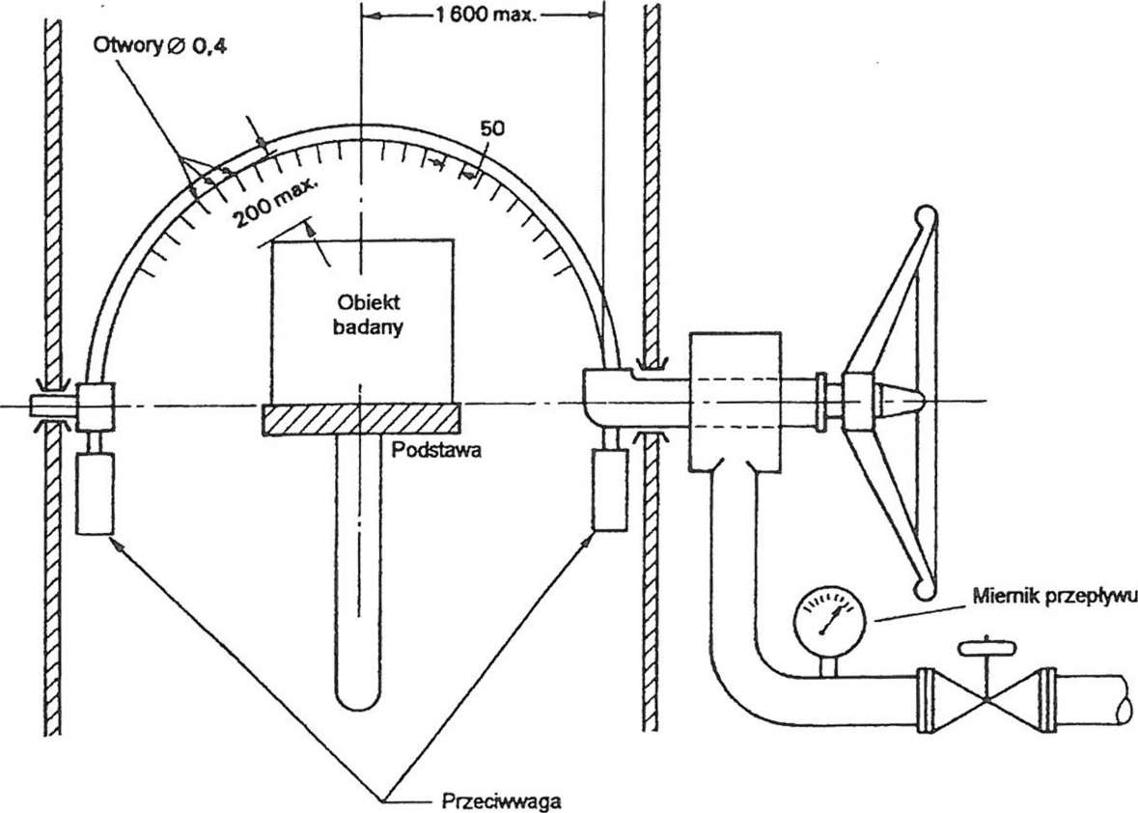
Urządzenie probiercze do sprawdzania ochrony przed wodą natryskiwaną i rozbryzgiwaną; drugie cyfry charakterystyczne 3 i 4 (rura o ruchu oscylacyjnym)

Slide 34
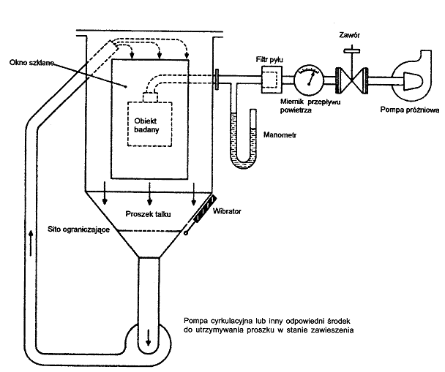
Komora pyłowa IP5X , 6X
Urządzenie probiercze do sprawdzania ochrony przed pyłem (komora pyłowa)

Slide 35
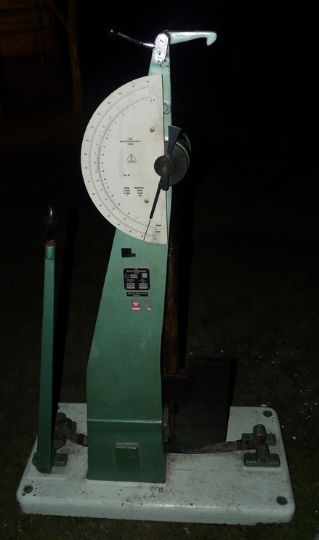
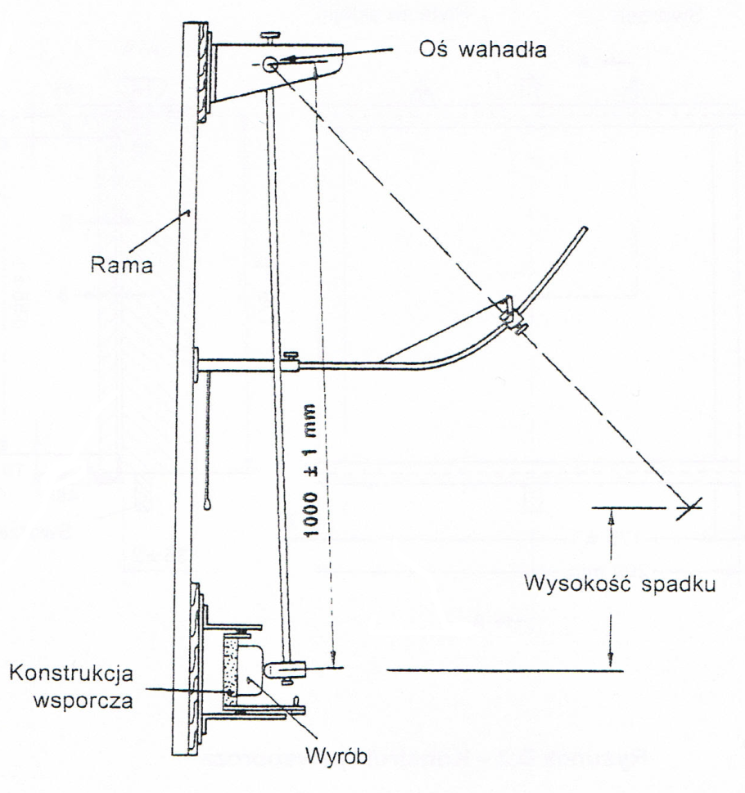
Przyrządy probiercze
Stopnie IK
Do prób wykorzystuje się:
Młot wahadłowy
Młot sprężynowy
Młot pionowy

Slide 36
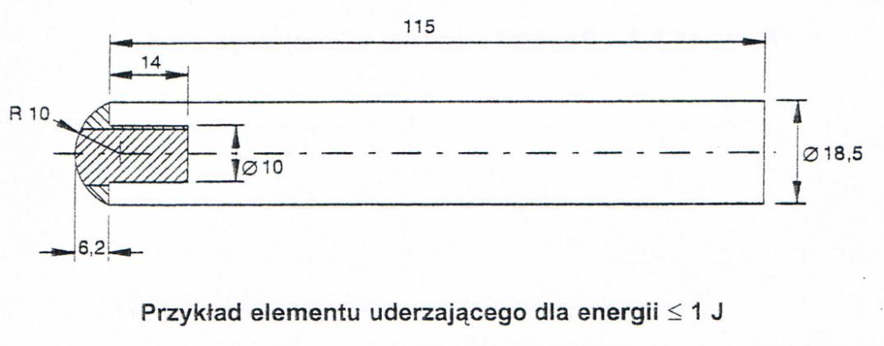
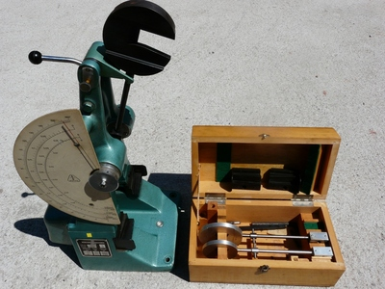
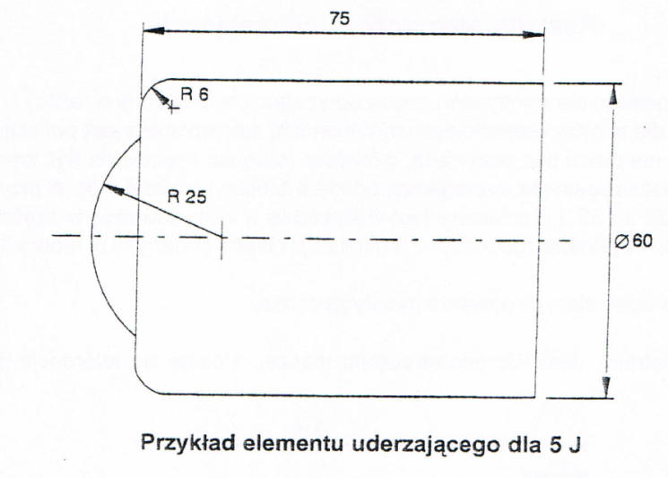
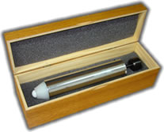
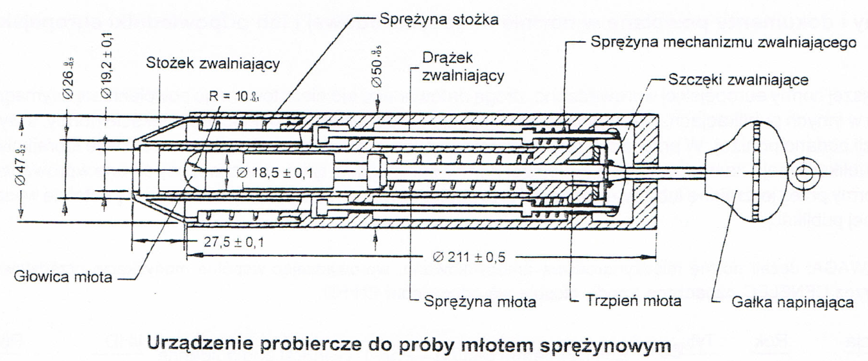
Stopnie IK

Slide 37
Ochrona porażeniowa w obiektach o zwiększonym zagrożeniu
Pomieszczenia wyposażone w wannę lub basen natryskowy ze względu na zagrożenie porażeniem prądem elektrycznym dzieli się na cztery strefy:
Strefa 0 – wnętrze wanny lub brodzika
Strefa 1 – przestrzeń, której rzut poziomy wyznaczają zewnętrzne krawędzie wanny lub brodzika
Strefa 2 – przestrzeń, której rzut poziomy wyznacza płaszczyzna o szerokości 0,6 m na zewnątrz od granicy
strefy 1
Wysokość stref wynosi 2,25 m od podłogi

Slide 38


Slide 39


Slide 40


Slide 41


Slide 53
Strefa 0
Można stosować tylko urządzenia zasilane napięciem
o wartości nie przekraczającej 12 V, przy czym źródło tego napięcia powinno być usytuowane poza strefą 2, (minimalny stopień ochrony IP X7)
Strefa 1
Można instalować tylko elektryczne podgrzewacze wody zainstalowane na stałe, zasilane z obwodu objętego ochroną wykonaną z zastosowaniem wyłącznika różnicowoprądowego,
(minimalny stopień ochrony IP X5)
Strefa 2
Można instalować tylko oprawy oświetleniowe II klasy ochronności oraz elektryczne podgrzewacze wody,
(minimalny stopień ochrony IP X4)

Slide 54
W strefach 1, 2 nie wolno instalować urządzeń rozdzielczych, sprzętu łączeniowego ora puszek i rozgałęźników.
W strefach 1 ÷ 2 można instalować elektryczne ogrzewanie podłogowe, pod warunkiem przykrycia grzejników metalową siatką lub blachą, objętą połączeniami wyrównawczymi.

Slide 55

Pomieszczenie z wanną z zaznaczonymi strefami
i przykładowymi urządzeniami elektrycznymi
jakie mogą być w nich stosowane

Slide 56
DZIĘKUJĘ ZA UWAGĘ

